Slide 1

STAVOVÁ ROVNICA
IDEÁLNEHO PLYNU
alebo
O tlaku, teplote a objeme dohromady
PaedDr. Jozef Beňuška
jbenuska@nextra.sk

Slide 2

Stavové veličiny
- charakterizujú plyn v rovnovážnom stave.
T - termodynamická teplota
p - tlak
V - objem
N - počet molekúl
m - hmotnosť plynu
n - látkové množstvo
Stavová rovnica ideálneho plynu
- vyjadruje vzťah medzi stavovými veličinami.

Slide 3
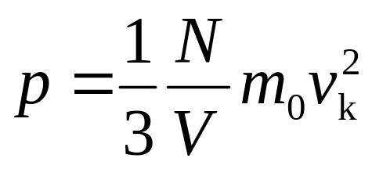
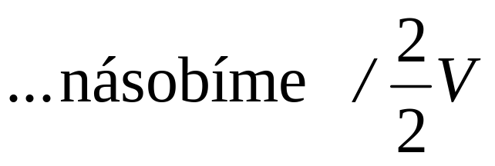
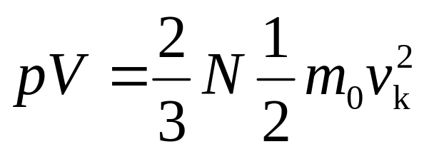
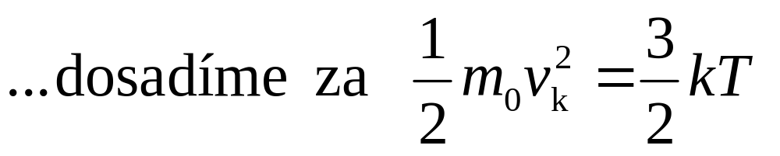
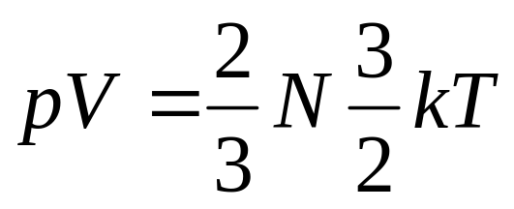
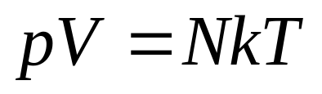
Stavová rovnica ideálneho plynu
Úprava základnej rovnice pre tlak ideálneho plynu:
p - tlak plynu
V - objem plynu
N - počet častíc
T - termodynamická teplota

Slide 4
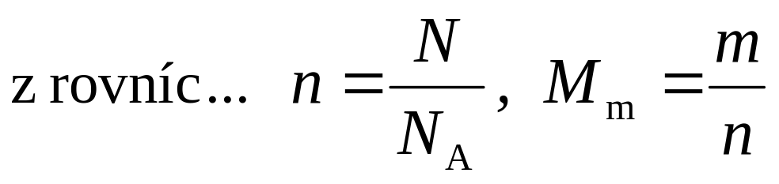
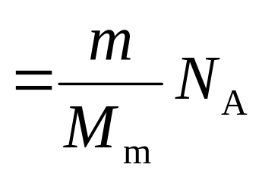
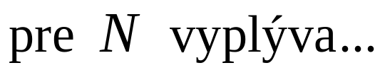
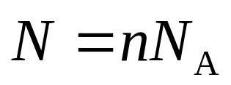
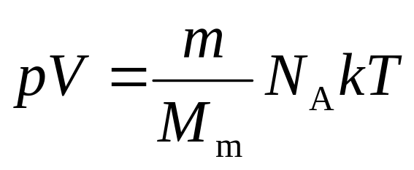
Stavová rovnica ideálneho plynu
Vyjadrenie pomocou iných veličín:
p - tlak plynu
V - objem plynu
m - hmotnosť plynu
T - termodynamická teplota

Slide 5
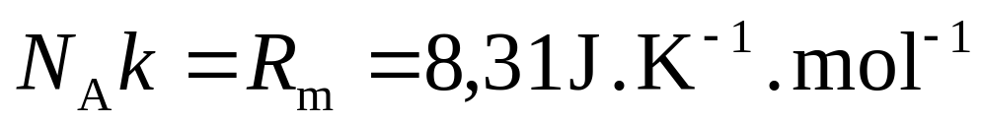
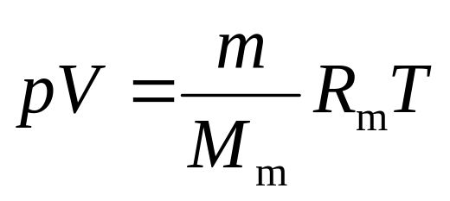
Stavová rovnica ideálneho plynu
Vyjadrenie pomocou iných veličín:
p - tlak plynu
V - objem plynu
m - hmotnosť plynu
T - termodynamická teplota
R_{m} - mólová plynová konštanta

Slide 6
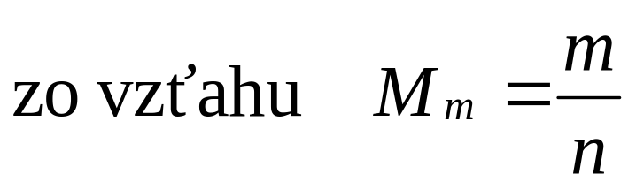
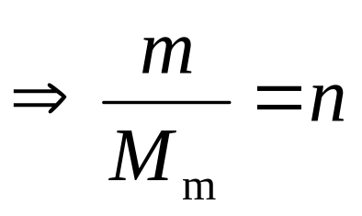
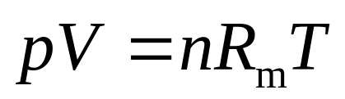
Stavová rovnica ideálneho plynu
Vyjadrenie pomocou iných veličín:
p - tlak plynu
V - objem plynu
n - látkové množstvo
T - termodynamická teplota

Slide 7
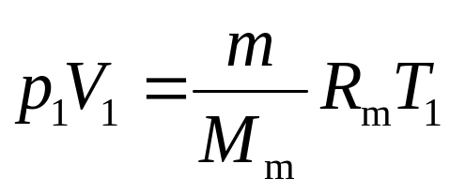

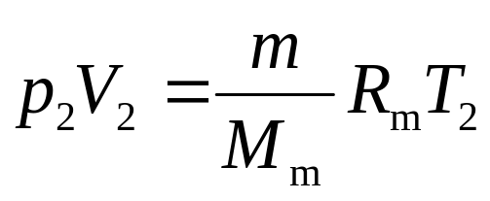

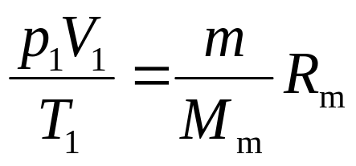
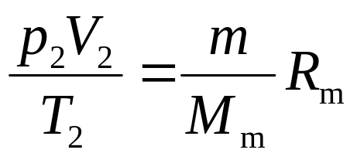
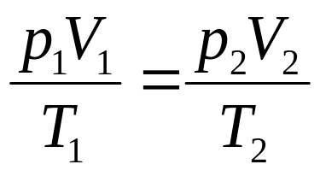

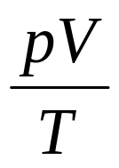
Stavová rovnica ideálneho plynu
porovnávajúca dva stavy toho istého plynu
Pri stavovej zmene ideálneho plynu so stálou hmotnosťou
je výraz konštantný.

Slide 8
Riešte úlohu:
V nádobe s objemom 3,0 l je dusík N₂ s hmotnosťou 56 g a teplotou 27 ºC.
Aký je jeho tlak?
Dusík za daných podmienok považujeme za ideálny plyn.
A_{r (N)}=14
p = 1,7.10⁶ Pa

Slide 9
Riešte úlohu:
Určte objem oxidu uhličitého s hmotnosťou 1,0 g pri teplote 21 ºC a tlaku 1,0 kPa.
Oxid uhličitý za daných podmienok považujeme za ideálny plyn.
A_{r (O)}=16
A_{r (C)}=12
V = 56 l

Slide 10
Riešte úlohu:
Ako sa zmení objem ideálneho plynu, keď sa jeho termodynamická teplota zväčší dvakrát a jeho tlak sa zvýši o 25% ?
Zväčší sa 1,6 krát.

Slide 11
Test
Stavové veličiny sú veličiny, ktoré charakterizujú:
a) vlastnosti plynu v rovnovážnom stave,
b) vlastnosti plynu v rovnovážnom deji,
c) vlastnosti plynu v stave pri jeho stláčaní,
d) vlastnosti plynu v stave pri jeho rozpínaní.
1

Slide 12
Test
Medzi stavové veličiny patria:
a) tlak, objem, teplota,
b) počet častíc, stredná kvadratická rýchlosť pohybu
molekúl,
c) čas, hmotnosť, látkové množstvo,
d) výkon, teplota, objem.
2

Slide 13
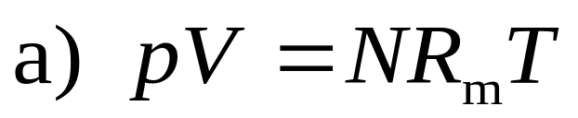
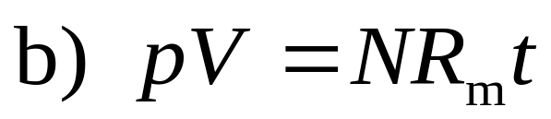
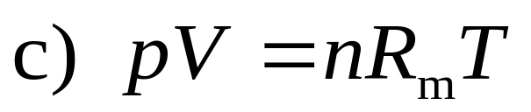
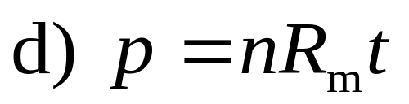
Test
Správny tvar stavovej rovnice ideálneho plynu je:
3

Slide 14
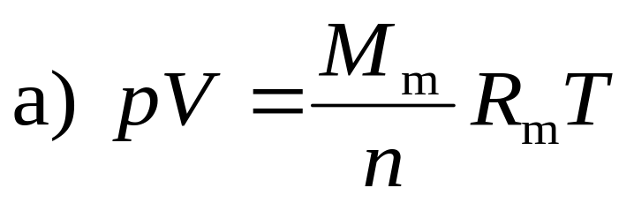
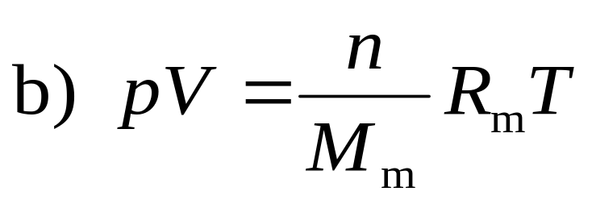
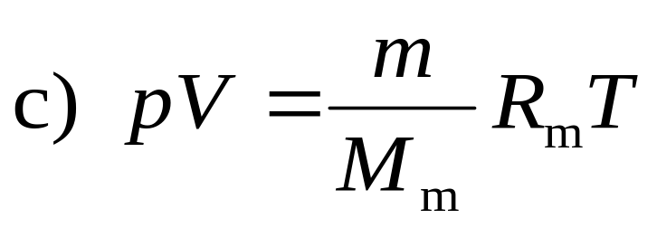
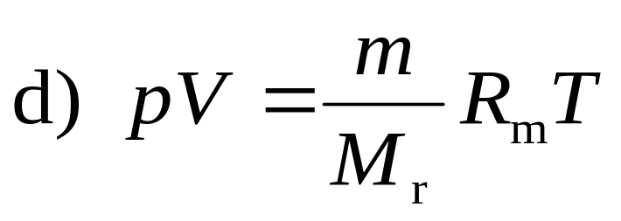
Test
Správny tvar stavovej rovnice ideálneho plynu je:
4

Slide 15
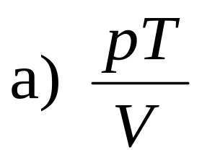
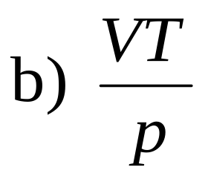
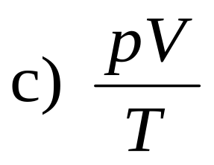
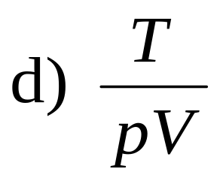
Test
Pri stavovej zmene ideálneho plynu so stálou hmotnos-
ťou m je konštantný výraz:
5

